Slide 1

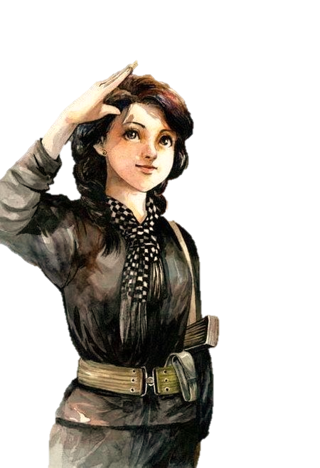
TRƯỜNG TIỂU HỌC NGỌC LÂM
TẬP ĐỌC
CÔNG VIỆC ĐẦU TIÊN
Theo HỒI KÍ CỦA BÀ NGUYỄN THỊ ĐỊNH
(Văn Phác ghi)

Slide 2
MỤC TIÊU
- Hiểu các từ ngữ khó trong bài, diễn biến của truyện.
- Đọc diễn cảm bài văn.
- Hiểu nguyện vọng, lòng nhiệt thành của một phụ nữ dũng cảm muốn làm việc lớn, đóng góp công sức cho cách mạng.

Slide 3
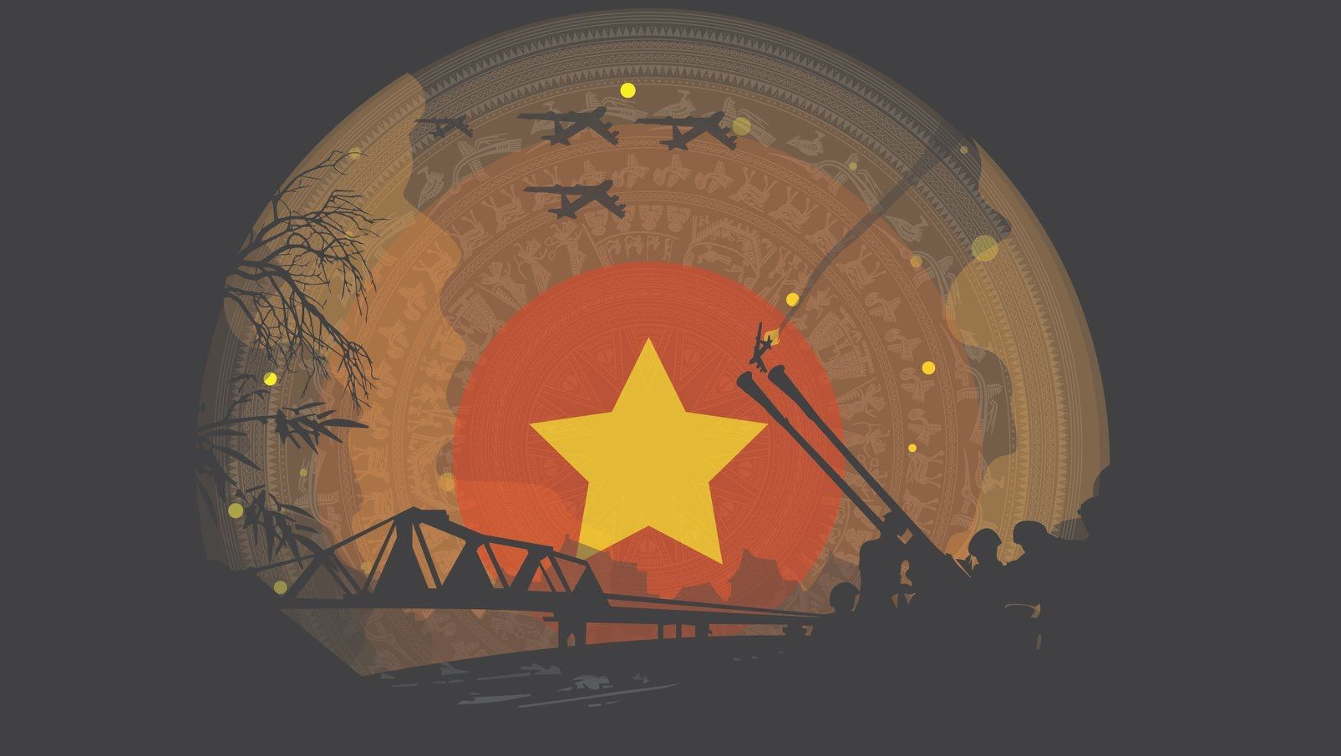
TIÊU CHÍ ĐỌC VÀ NHẬN XÉT
TIÊU CHÍ
Bình thường
Tốt
Rất tốt
Đọc đúng tiếng, đúng từ,
lưu loát, mạch lạc
1
2
3
Ngắt, nghỉ hơi đúng ở các dấu câu, cụm từ rõ nghĩa
1
2
3
Cường độ đọc, tốc độ đọc đạt yêu cầu
1
2
3

Slide 4



CHIA ĐOẠN
Đoạn 1: Từ đầu đến Em không biết chữ nên không biết giấy gì.
Đoạn 2: Tiếp theo đến Mấy tên lính mã tà hớt hải xách súng chạy rầm rầm.
Đoạn 3: Phần còn lại.

Slide 5
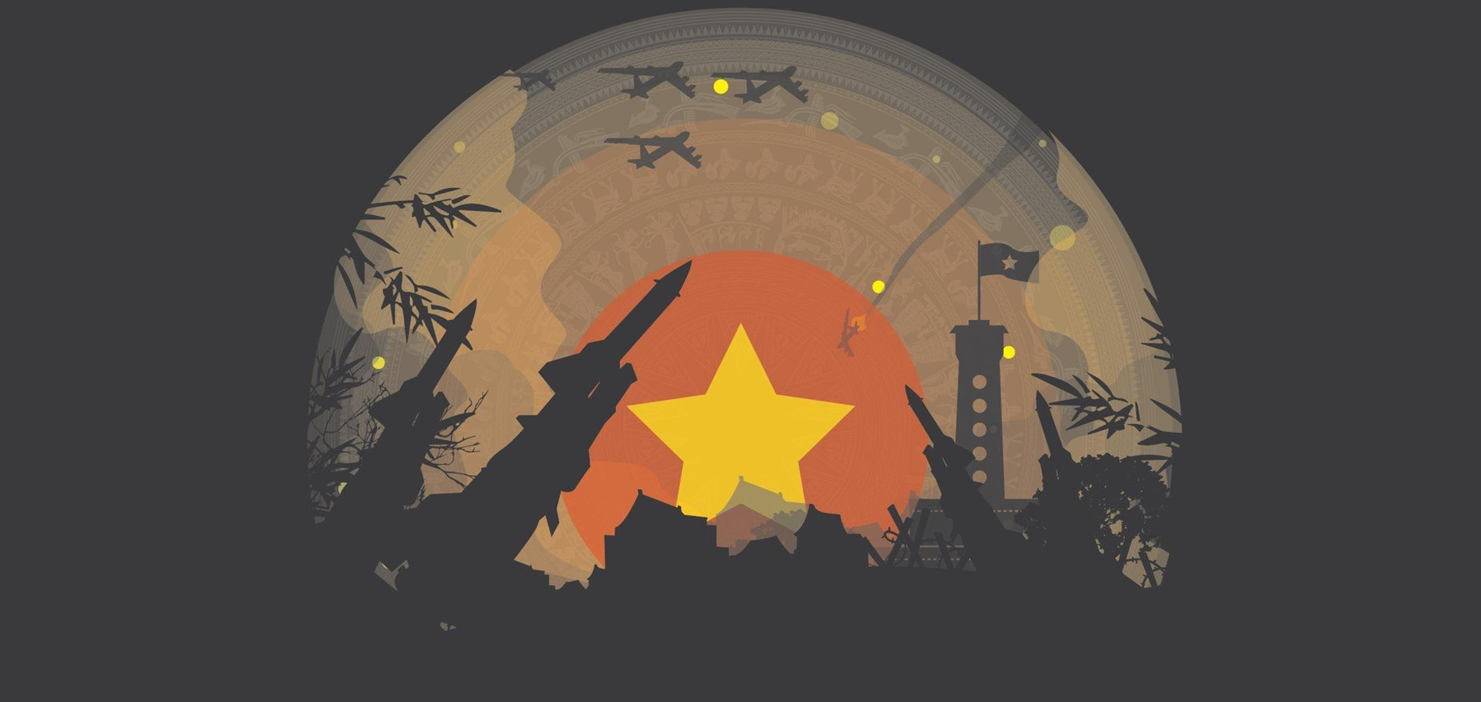
LUYỆN ĐỌC
GIẢI NGHĨA TỪ
Tờ giấy nhỏ có nội dung tuyên truyền chính trị.
rời gia đình để tham gia tổ chức cách mạng
chứ
(tiếng Nam Bộ)
không may
Nguyễn Thị Định
Ba Chẩn
truyền đơn
truyền đơn
chờ
hớt hải
rủi
xách súng
lính mã tà
thoát li
Notes:
Click vào các từ để xem phần giải nghĩa. Nhấn vào phần giải nghĩa (khung xanh dương) để nó biến mất.

Slide 6

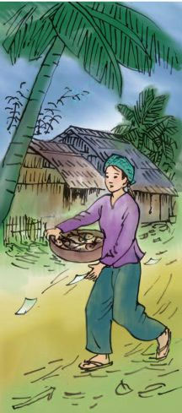
Câu 1: Công việc đầu tiên anh Ba giao cho chị Út là gì?
Công việc đầu tiên anh Ba giao cho chị Út là rải truyền đơn.

Slide 7
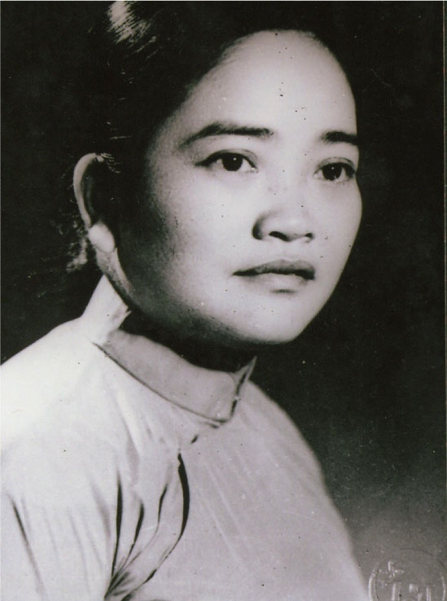
Câu 2: Những chi tiết nào cho thấy chị Út rất hồi hộp khi nhận công việc đầu tiên này?
- Út bồn chồn, thấp thỏm, ngủ không yên.
- Nửa đêm, chị ngồi dậy nghĩ cách giấu truyền đơn.

Slide 8
Câu 3: Chị Út đã nghĩ ra cách gì để rải hết truyền đơn?
- Ba giờ sáng, chị giả đi bán cá như mọi bận.
- Tay bê rổ cá, bó truyền đơn giắt trên lưng quần.
- Chị rảo bước, truyền đơn từ từ rơi xuống đất.
- Gần tới chợ thì vừa hết, trời cũng vừa sáng tỏ.

Slide 9
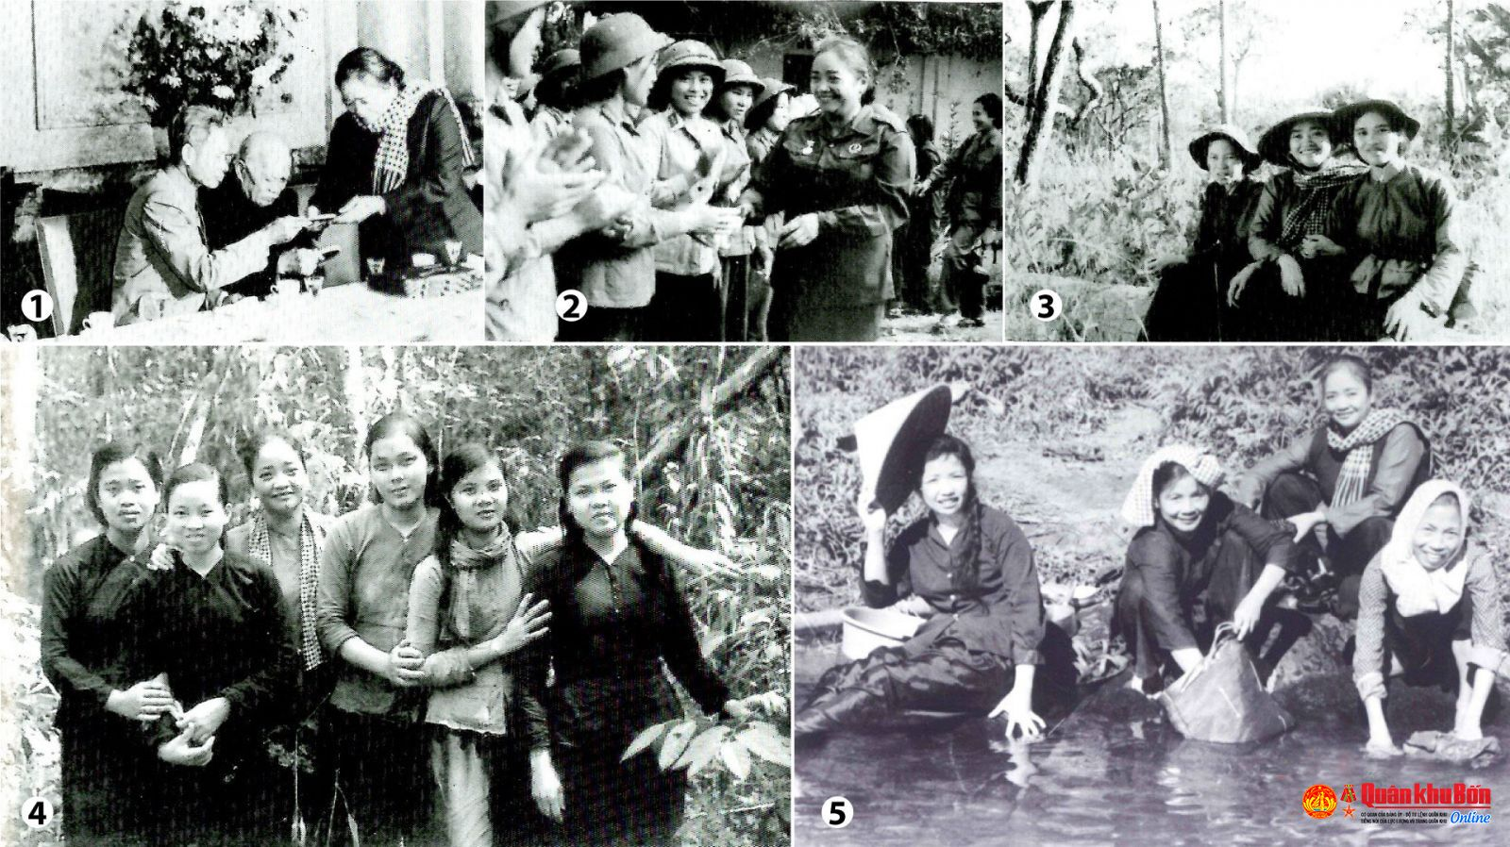
Câu 4: Vì sao chị Út muốn được thoát li?
Vì Út yêu nước, ham hoạt động, muốn làm được thật nhiều việc cho cách mạng.

Slide 10

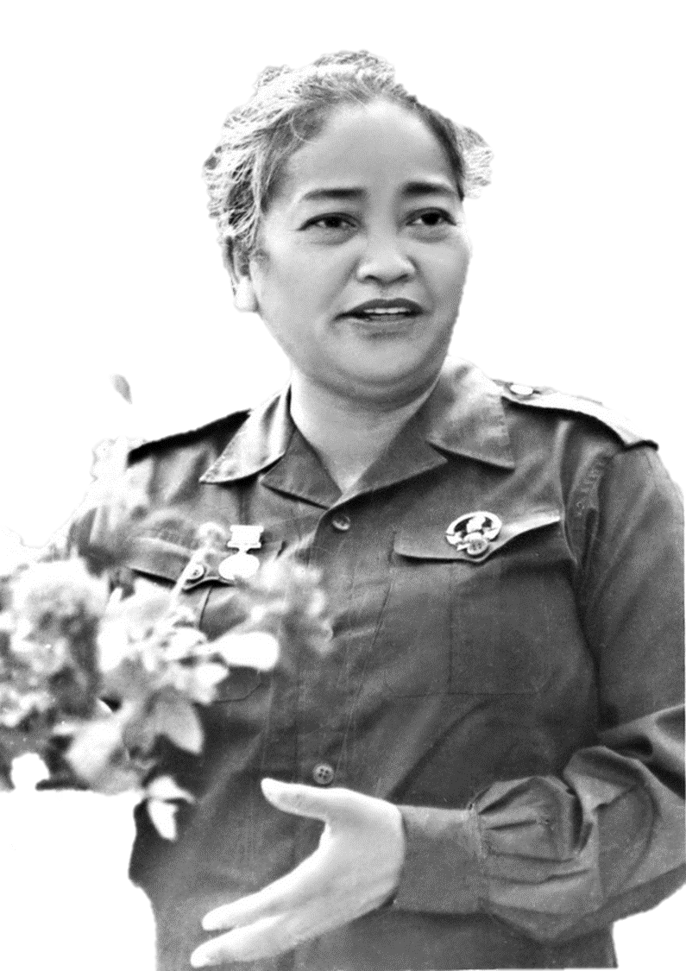
NỘI DUNG BÀI ĐỌC
Nguyện vọng, lòng nhiệt thành của một phụ nữ dũng cảm muốn làm việc lớn, đóng góp
công sức cho cách mạng.

Slide 11
TIÊU CHÍ ĐỌC VÀ NHẬN XÉT
TIÊU CHÍ
Bình thường
Tốt
Rất tốt
Đọc đúng tiếng, đúng từ,
lưu loát, mạch lạc
1
2
3
Ngắt, nghỉ hơi đúng ở các dấu câu, cụm từ rõ nghĩa
1
2
3
Cường độ đọc, tốc độ đọc đạt yêu cầu, diễn cảm
1
2
3

Slide 12
LUYỆN ĐỌC DIỄN CẢM
Anh lấy từ mái nhà xuống bó giấy lớn, rồi hỏi tôi:
- Út có dám rải truyền đơn không?
Tôi vừa mừng vừa lo, nói:
- Được, nhưng rải thế nào anh phải chỉ vẽ, em mới làm được chớ!
Anh Ba cười, rồi dặn dò tôi tỉ mỉ. Cuối cùng, anh nhắc:
- Rủi địch nó bắt em tận tay thì em một mực nói rằng có một anh bảo đây là giấy quảng cáo thuốc. Em không biết chữ nên không biết giấy gì.
Notes:
Nhấn giọng ở các từ được làm nổi bật.

Slide 13

MỤC TIÊU
- Đọc lưu loát, diễn cảm bài văn.
- Hiểu các từ ngữ khó trong bài, diễn biến của truyện.
- Hiểu nguyện vọng, lòng nhiệt thành của một phụ nữ dũng cảm muốn làm việc lớn, đóng góp công sức cho cách mạng.

Slide 14
DẶN DÒ
- Luyện đọc lại bài.
- Chuẩn bị bài "Bầm ơi!", SGK/130.

